Slide 1
ПРОЕКТ PYGAME
Коншенко А.; Белопахов А.;

Slide 2
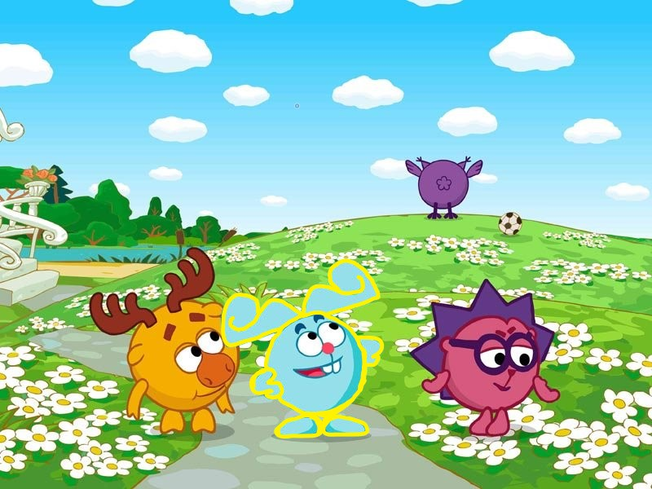
Наш проект называется “ШАРАРАМ”
На начальном экране вы должны выбрать героя.

Slide 3
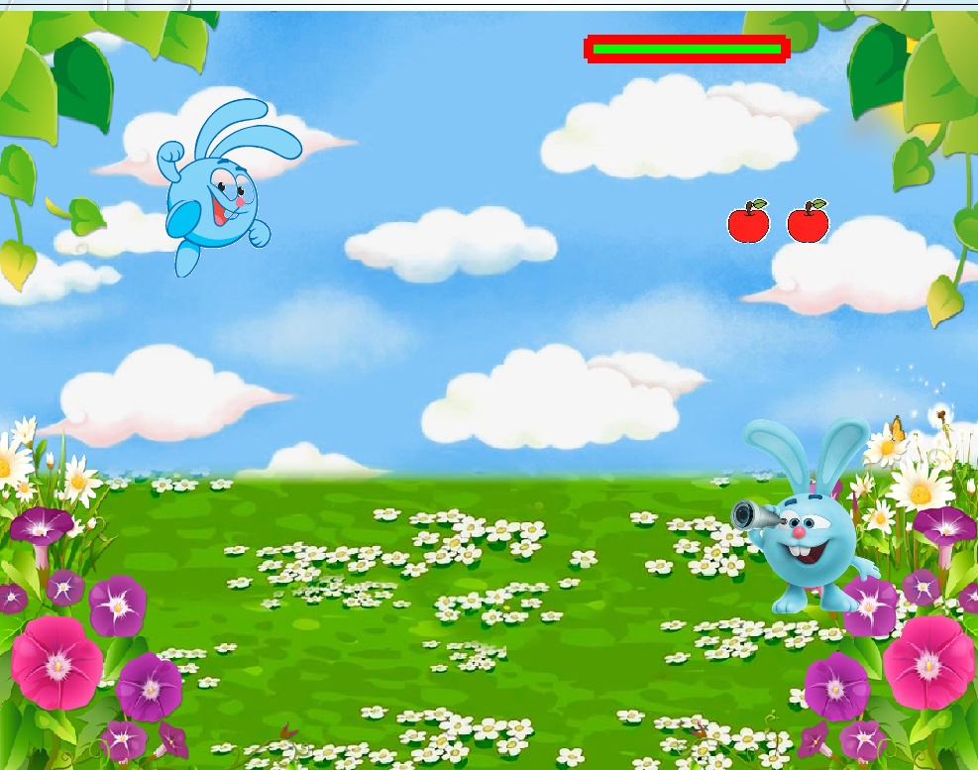
Играя за 2D кроша, вы должны будете победить нового и ужасного 3D кроша.

Slide 4
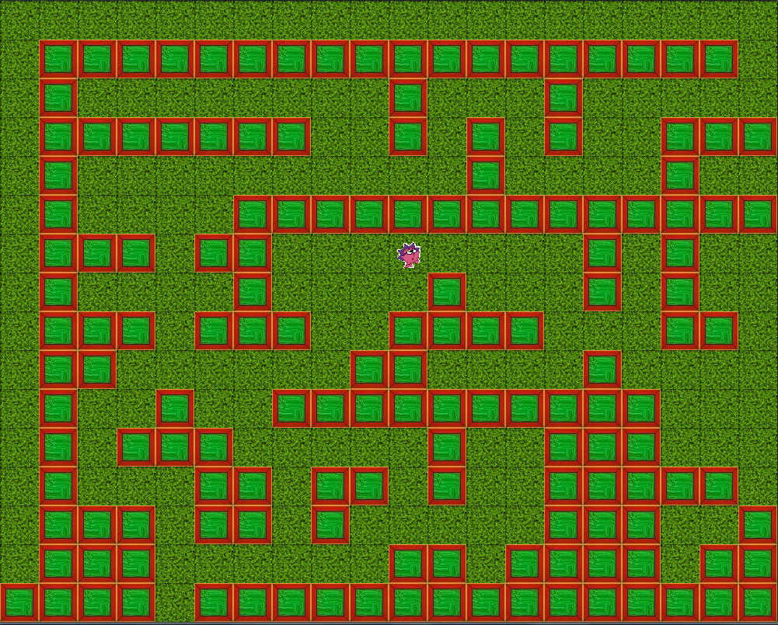
За Ёжика нужно найти выход из лабиринта

Slide 5
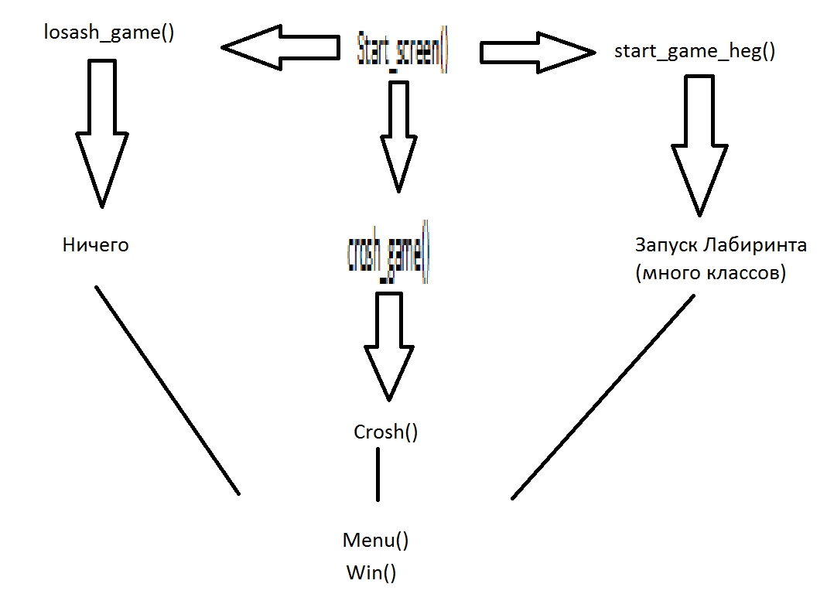
Кратко о классах:

Slide 6
